Slide 1
CARATTERI RUSSI

Slide 2
Vocali
А а | Э э | О о | У у | ы
Я я | Е е | Ё ё | Ю ю | И и

Slide 3
Consonanti
Sonore – sorde in coppie
Б б | В в | Г г | Д д | Ж ж | З з
П п | Ф ф | К к | Т т | Ш ш | С с

Slide 4
Sonore
Л л | М м | Н н | Р р | Й й (semi-consonante)
Gutturali
Г г | К к | Х х

Slide 5
Fricative (palatali / sibilanti) e affricate
Ж ж | Ч ч | Ш ш | Щ щ
Affricata dentale
Ц ц
Segno dolce | Segno duro
Ь | Ъ

Slide 6
ALFABETO
А а Б б В в Г г Д д Е е Ё ё
Ж ж З з И и Й й
К к Л л М м Н н О о
П п Р р С с Т т У у
Ф ф Х х Ц ц Ч ч Ш ш Щ щ
ъ ы ь Э э Ю ю Яя

Slide 7
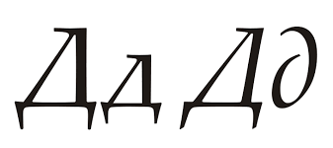
Varianti grafiche di alcune lettere
д =
Л л = Λ ʌ

Slide 8
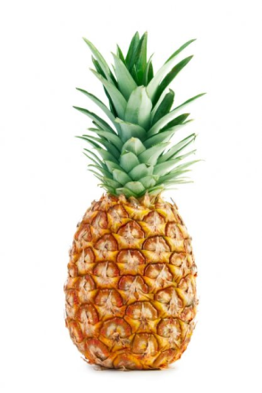
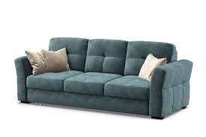
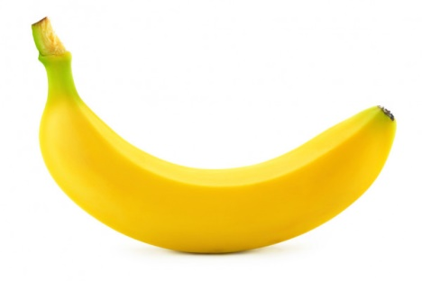
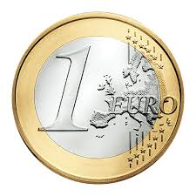
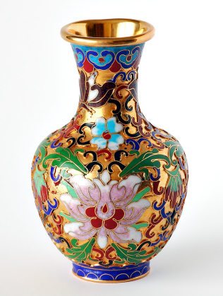
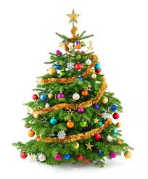
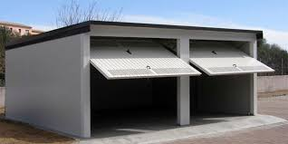
А а
Б б
В в
Г г
Д д
Е е
Ё ё

Slide 9
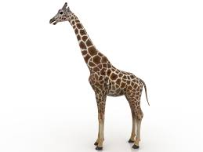
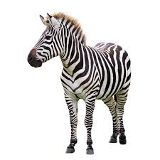
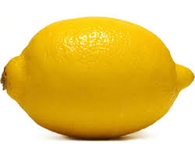
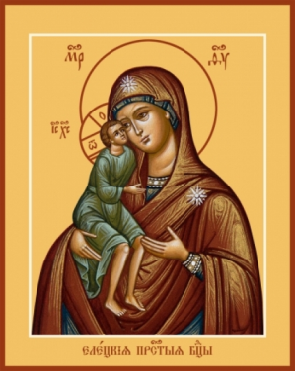
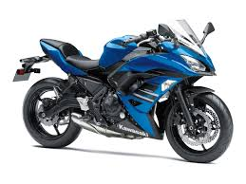
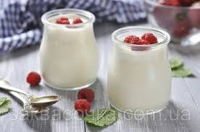
Ж ж
З з
И и
Й й
К к
Л л
М м

Slide 10
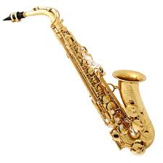
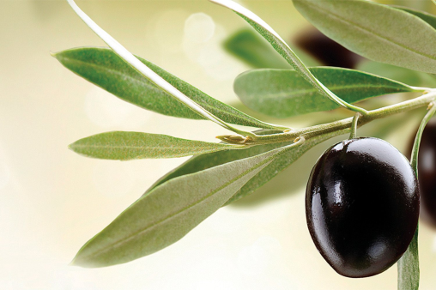
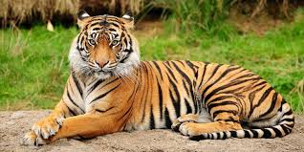
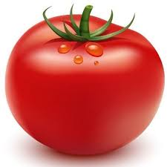
Н н
О о
П п
Р р
С с
Т т
У у

Slide 11
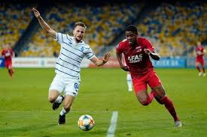
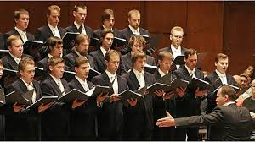
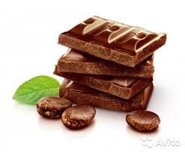
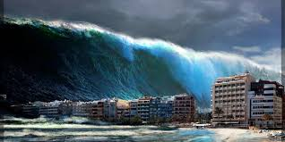
Ф ф
Х х
Ц ц
Ч ч
Ш ш
Щ щ

Slide 12
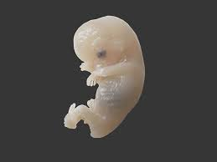
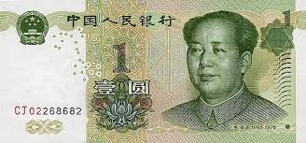
Э э Ю ю Я я

Slide 13
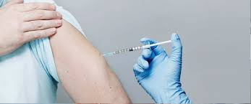
мýзыка
тюльпáн
инъéкция

Slide 14
Formazione delle sillabe
Una sillaba può contenere una e una sola vocale!
Г, К, Х + Ы, Ю, Я (eccezioni: ad es. Кюри́)
Ж, Ч, Ш, Щ + Ы, Ю, Я (eccezioni: жюри́, брошю́ра, парашю́т, Жюль)
Ц + Ю, Я (eccezione: Цю́рих)
[ЦИ] = [ЦЫ]: цирк, цифра
Eccezioni: цыга́н, цыплёнок
Desinenza al plur.: отцы́, молодцы́, па́льцы

Slide 15
ь e ъ – solo dopo le consonanti!
Й й – solo dopo le vocali! In mezzo o alla fine della parola;
eccezioni: йод, йога, йогурт, Йошкар-Ола
ы – solo dopo le consonanti, mai all’inizio della parola!
Э э – di solito all’inizio della parola: э́хо, эгои́ст, э́тика, энéргия, эмблéма, эпóха, Эмма, Эдуард, Эстер, Элиза, Элеонора...
eccezioni: мэр, сэр, поэт, поэ́зия, дуэ́т, силуэ́т, алóэ, каратэ́, Мануэль, Даниэль

Slide 16
Sillabe
Ба бя бо бу бе би бы
Па пя по пу пе пи пы
Ва вя во ву ве ви вы
Фа фо фу фе фи фы
Га го гу ге ги
Ка ко ку ке ки
Да дя до дё де ди ды
Та тя то тё те ти ты

Slide 17
Жа же жё жи
Ша ше шё ши
За зя зо зё зу зе зи зы
Са ся со сё су сю се си сы
Ла ля ло лё лу лю ле ли лы
Ма мя мо мё му ме ми мы
На ня но нё ну не ни ны
Ра ря ро рё ру рю ре ри ры

Slide 18
Ха хо ху хе хи
Ца цо цу це ци цы
Ча чё чу че чи
Ща щё щу ще щи
Эд эк эл эм эн эп эр эс эт эф эх
ай яй ой ёй уй юй эй ей ый ий

Slide 19
ал / аль
ол / оль
ул / уль
ел / ель
ан / ань
он / онь
ун / унь
ен / ень
ас / ась
ос / ось
ус / усь
ес / есь

Slide 20
Traslitterazione/trascrizione dall’italiano al russo
a → а
b → б
c → ч // к Чезена, Пуччини
Клара, Микеле, Комо
d → д
e → э // е Эмма, Даниэле
Сиена, Венеция, Федерико
f →ф
g → дж / ж // г Джакомо, Луиджи, Жанна
Градо, Гайя

Slide 21
h → Ø // х / г Кьюзи, Маргера,
Хайфа, Гарри, Гитлер
i → и / ь Фриули, Пьетро
j → й / Ø // дж / ж Йерволино, Якопо
(vocale dolce!)
Джон, джаз, Жан
k → к
l → л / ль Изабель, Валь д’Орча

Slide 22
m → м
n → н
o → о
p → п
q → к, qu → кв / ку Квебек, Паскуале
r → р
s → с / з Сандро, Мессина, Сюзанна, Вазари, Звево
t → т
u → у
v → в

Slide 23
w → в Вальтер, Вильям
x → кс Александр, Макс
y → Ø / и / й Юри, Иления (vocale dolce!)
йога, йогурт
z → ц / дз Чинция, пицца
Мандзони, Дзаккария

Slide 24
sci, sce → ш Шаша, Шена
schi, sche → ск Брунеллески, Скеда
gl → ль Кальяри, Гульельмо, Фольи, Пальюца, Карофильо
gn → нь Болонья, Маньи, Маньюс,
ньокки, бинье

Slide 25
cia → чия/ча Лючия, Лучано
cio → чио/чо Лучио, Бокаччо
ciu → чу Чуффо
gia → джа Джада, Джакомо
gio → джо Джорджо, Джованна
giu → джу Джулия, Джузеппе

Slide 26
ДИФТОНГИ
-ia → -ия/-ья/-я Мария, Италия, Россия, Грация, Наталья, Дарья, Соня, Катя
-ia- → -иа-/-ья- Тициана, Дамиано, Бьянка, Кьяра
-io → -ио Марио, Антонио, Фабрицио,
-io- → -ьо- Бьондо, Фьоре
-ie- → -ие-/-ье- Сиена, Пьетро, Тьеполо
-iu- → -иу-/-ью- Фриули, Фьюмичино, Кьюзи

Slide 27
С vs З
Сара
София
Салерно
Сильвия
Стефания
Франческо
Кристина
Изабелла
Элиза
Казанова
Карузо
Натизоне
Пиза
Сузанна

Slide 28
Traslitterazione scientifica dal cirillico all’alfabeto latino
а → a
б → b
в → v
г → g Галина → Galina, Геннадий → Gennadij
д → d
е → е Евгений → Еvgenij
ё → ё Алёна → Alёna, Пётр → Pёtr
ж → ž Житомир → Žitomir
з → z Зоя → Zoja
и → i
й → j Майя → Maja

Slide 29
к → k
л → l
м → m
н → n
о → o
п → p
р → r
с → s
т → t
у → u

Slide 30
ф → f
х → ch Харьков → Charkov
ц → c / ts Троцкий → Trockij / Trotskij
ч → č Чернов → Černov,
Абрамович → Abramovič
ш → š Шукшин → Šukšin
щ → šč Щепкин → Ščepkin
ъ → ’’ Разъезд → Raz’’jezd
ы → Y Колыма → Kolyma
ь → ’ Рязань → Rjazan’, Kljaz’ma
э → e
ю → ju Юлия → Julija
я → ja Яна → Jana

Slide 31
CORSIVO

Slide 32
Corsivo - esercitazioni
Singole lettere:
https://www.youtube.com/watch?v=LEeDB5ATpCE
Collegamenti:
https://www.youtube.com/watch?v=F6k5rkLhBqU

